Slide 1
ג'אווה מתקדם
JDBC
הרצאה – נחום ליטבין

Slide 2
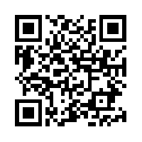
המצגת והקוד לדוגמה
הקוד והמצגת נמצאים ב GIT REPOSITRY הבא:
https://github.com/NahumLitvin/_x000b_JDBCExample
כל COMMIT אמור להוות שלב לוגי בהרצאה

Slide 3
נושאי ההרצאה
עקרונות בסיסי נתונים יחסיים ושפת SQL לאחזור ועדכון מידע.
התקנות
טעינת דרייברים,
חיבור לבסיס הנתונים,
ביצוע שאילתות
  (Statement
  Prepared Statement+Sql Injection
  Called Statment
  עבודה עם ResultSet Rowset
ביצוע טרנזאקציות

Slide 4
בסיס נתונים יחסי
הסטנדרט דה-פאקטו של בסיסי נתונים עד 2009
בימינו יש גם בסיסי נתונים מסוגים אחרים כמו (Neo4J ו MongoDB
Notes:
בסיס נתונים יחסי או מסד נתונים רלציוני (באנגלית Relational DataBase או RDB, ומערכת הניהול שלו: RDBMS) הוא מודל נפוץ של בסיס נתונים, שדחק הצידה את המודלים שקדמו לו: בסיס נתונים רשתי ובסיס נתונים היררכי והיווה סטנדרט לבסיסי נתונים במשך עשרות שנים עם שליטה מוחלטת בשוק בסיסי הנתונים, עד להתפתחות תחום ה NoSQL (משנת 2009).
במודל זה בסיס הנתונים בנוי מטבלאות, כאשר כל טבלה מכילה מידע על ישות מסוימת (לדוגמה, לקוחות במערכת בנקאית). ולכל רשומה בטבלה יש שדה ID שמזהה באופן ייחודי את הרשומה. הקשרים בין הרשומות בטבלאות השונות נעשה באמצעות שדה מיוחד זה הנקרא שדה מפתח. שליפת מידע ופעולות עדכון בבסיס נתונים טבלאי נעשות באמצעות שפת SQL, המהווה ממשק המאפשר גישה לנתונים מבלי להתייחס לאופן שמירתם בבסיס הנתונים.
MongoDB הוא מסד נתונים מבוסס מסמכים ללא סכמה
ו Neo4J הוא מסד נתונים מבוסס גרף
מי שירצה אשמח לספר לו עוד על נושאים אלו בסוף השיעור

Slide 5
מבנה מסד נתונים יחסי
  טבלאות - Tables
  מפתחות - Keys
  קשרים - Relations

Slide 6
מבנה טבלה
שדה - Field
  פריט מידע בודד: ת.ז., שם, ת. לידה...
  מיוצג ע"י עמודה בטבלה.
רשומה - Record
  ישות.
  אוסף שדות – רלוונטיים לישות במערכת המידע
  מיוצג ע"י שורה בטבלה.

Slide 7
מפתחות
מפתח ראשי – Primary Key
  שדה או קבוצת שדות המזהים רשומה באופן חד ערכי.
מפתח זר – Foreign Key
  שדה בטבלה המקושר לשדה בטבלה אחרת בה משמש השדה כמפתח ראשי.

Slide 8
סוגי קשרים
מטרת הקשרים לדאוג לשלמות הנתונים – Data Integrity.
סוגי קשרים
  יחיד ליחיד – One to One 1:1
  יחיד לרבים – One to Many N:1
  רבים לרבים – Many to Many M:N

Slide 9
על שפת SQL
Structured Query Language
פקודות עיקריות:
    Insert - הוספת רשומה לטבלה.
  Select - שליפת נתונים מטבלה/טבלאות.
  Update - שינוי נתונים בטבלה.
  Delete - מחיקת נתונים מטבלה .

Slide 10
פקודות SQL שונות
SELECT column_name,column_name
FROM table_name;
SELECT column_name,column_name
FROM table_name
WHERE column_name operator value;
UPDATE table_name
SET column1=value1,column2=value2,...
WHERE some_column=some_value;
SELECT Orders.OrderID, Customers.CustomerName, Orders.OrderDate
FROM Orders
INNER JOIN Customers
ON Orders.CustomerID=Customers.CustomerID;

Slide 11
מה זה JDBC
כל Database עובד קצת אחרת.
כלומר לא ניתן לצפות כי MySQL יעבוד עם אותו דרייבר של ג'אווה כמו JavaDB
JDBC מספק ממשק אחוד עבור במתכנתי ג'אווה
חברה שרוצה שה Database שלה יתמוך ב ג'אווה צריכה ליצור עבורו Jdbc Driver

Slide 12

התקנת MYSQL
MYSQL זה אחד מהDatabase ים הפופלאריים בעולם
אפשר להוריד את MYSQL מהאתר הרשמי שלהם מהכתובת https://dev.mysql.com/downloads/installer/
ההתקנה של MySQL מתקינה לבד גם את ה Driver של JDBC
שימו לב ל בהתקנה מותקן Connector/J

Slide 13
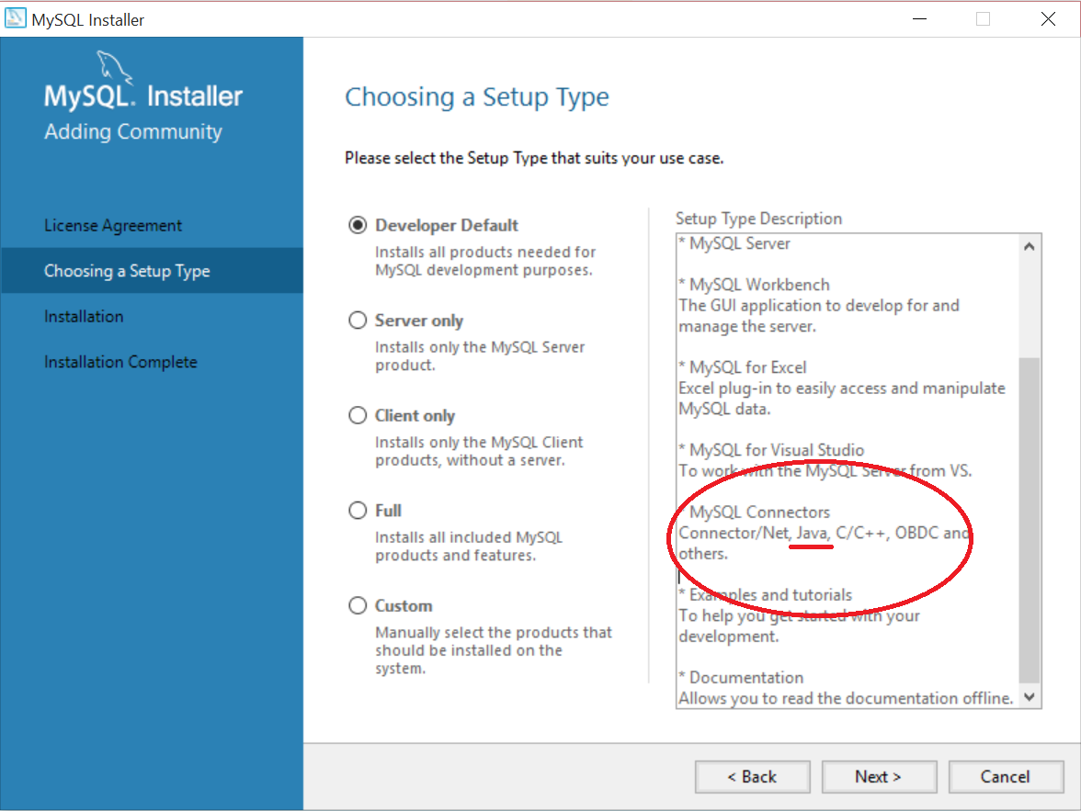
התקנת JDBC
Notes:
פשוט ללחוץ NEXT,
איפה שמבקשים סיסמא להכניס משהו

Slide 14
IntelliJ IDEA
IDEA זו סיבת עבודה פופולארית מאד ל JAVA
בין השאר ADNROID STUDIO מבוסס עליה.
http://download.jetbrains.com/idea/ideaIC-15.0.1.exe

Slide 15
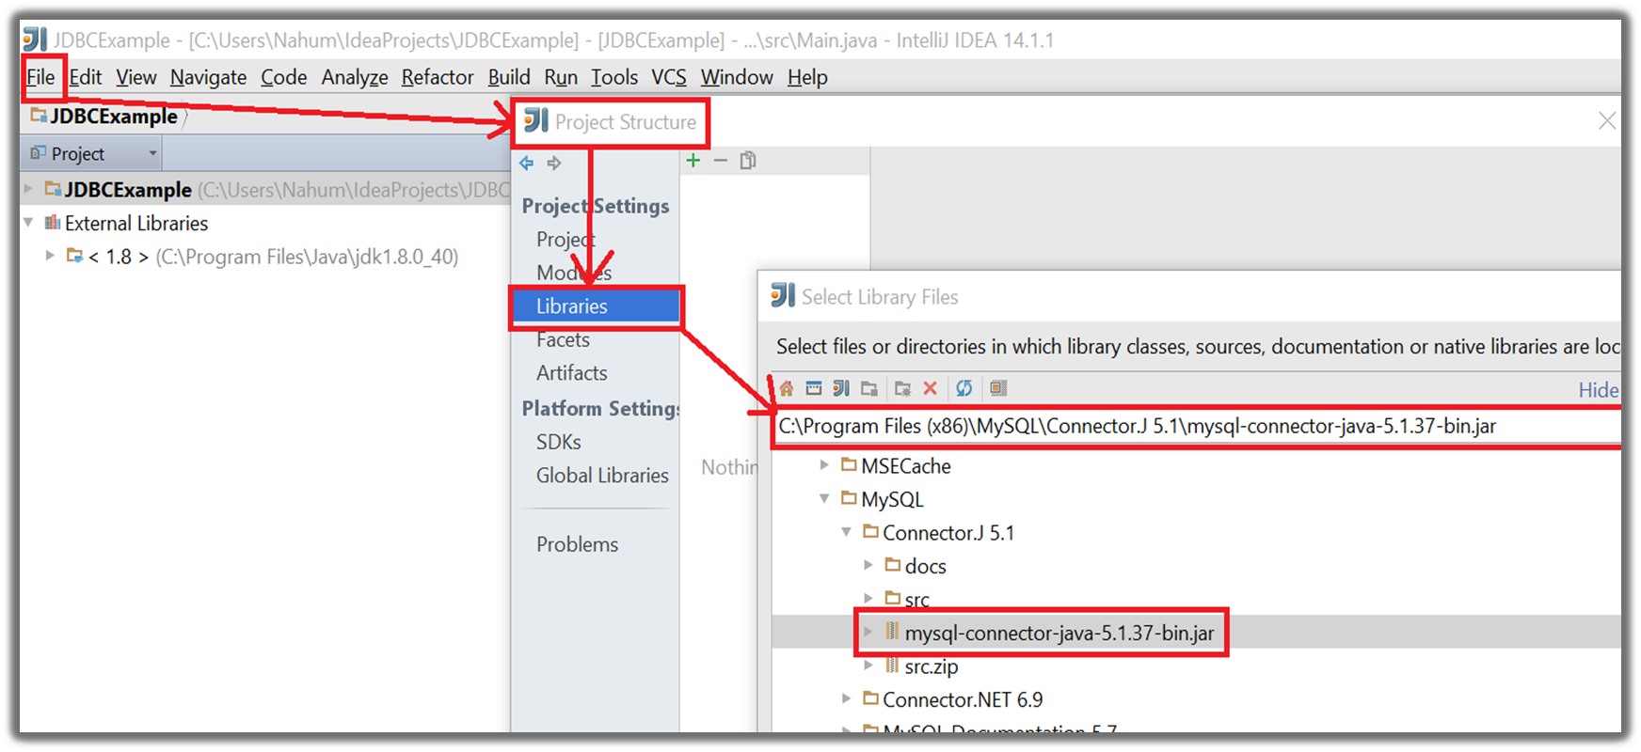
הוספת הDriver לסביבה
Notes:
אחרי שהורדנו את mysql ו את idea נוסיף את הספריה לתוך סביבת הפיתוח

Slide 16
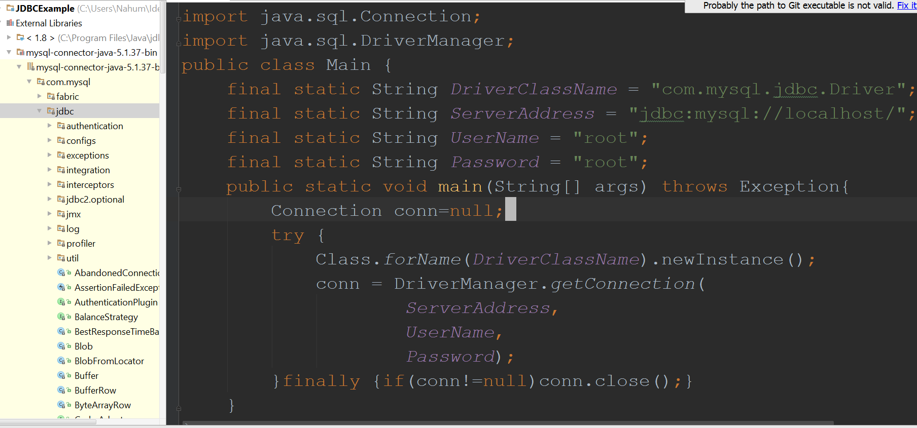
התחברות לשרת
Notes:
כאן בדוגמא אנחנו מתחברים לשרת מקומי העובד בפורט רגיל (localhost:3306).
שם המאגר נתונים הוא test, ושם והסיסמא הוא ברירת המחדל של MySQL: משתמש ו סיסמא root

Slide 17
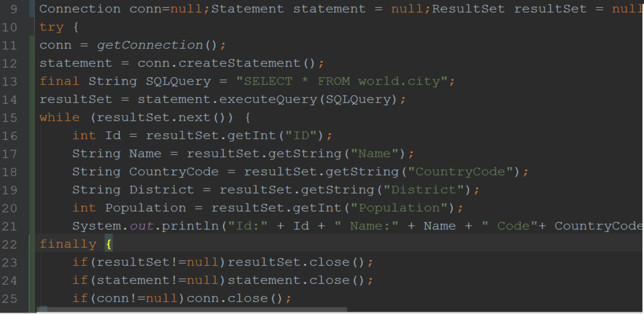
Statement ResultSet Select
Notes:
stat.executeQuery() - הפונקציה העיקרית, שבה מוחזר ResultSet משאילתת SELECT.
- ResultSet כולל את התוצאות משאילתת ה- SELECT שבוצעה. התוצאות מסודרות במין סוג של טבלה, הדומה לטבלת מאגר הנתונים.
העברה משורה לשורה נעשית ע"י פונקציית next(), וכדי להוציא מידע מהשורה, יש לקרוא לפונקציות הקבלה getXXX.
פונקציות הקבלה כוללות את getString(), getInt(), getBytes() ועוד. לכל סוג משתנה בסיסי יש פונקציה כזאת.
פונקציית הקבלה חייבת לקבל את האינדקס של העמודה, או את שמו, כלומר אם הוצאת נתונים בטור של name, תוכל לקבל את הערך בטור ע"י resultset.getString("name").
הקטע הבא כולל קבלת ResultSet ולולאת while אשר מאפשרת הדפסה של כל שורות התוצאות:
ניתן להוציא ערך שורה גם לפי מספר הטור. פה עשיתי רק לפי שם

Slide 18
Updatable ResultSet
private static void ScrollableAndUpdatable(Connection conn) throws SQLException {
//allow moving forward/backward/edit
Statement statement = conn.createStatement(
ResultSet.TYPE_SCROLL_INSENSITIVE,
ResultSet.CONCUR_UPDATABLE);
String sql = "SELECT * world.city";
ResultSet resultSet = statement.executeQuery(sql);
resultSet.moveToInsertRow();
resultSet.updateString("Name", "City");
resultSet.updateString("CountryCode", "PSE");
resultSet.updateString("District", "Hebron");
resultSet.updateInt("Population", 40452532);
resultSet.insertRow();
}

Slide 19
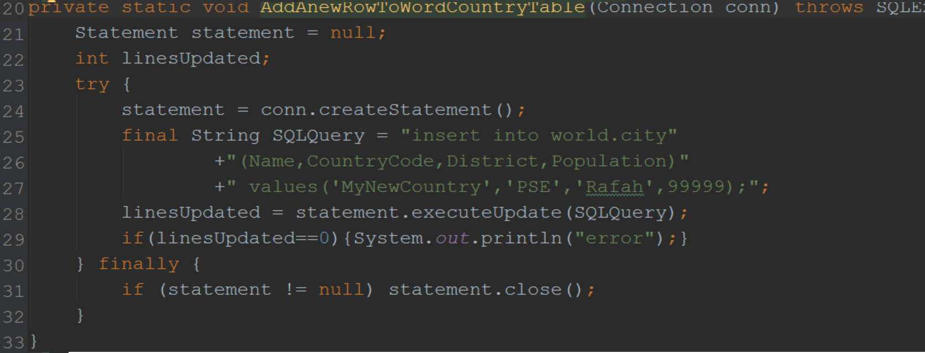
Insert Into – Execute.Update
Notes:
ככה נוסיף נתונים לתוך ה DATABASE
השאילתא אומרת לאיזו טבלה מוסיפים נתונים ומה יהיה רשום בכל עמודה, אין צורך לציין את עמודת Id.
היא המפתח העיקרי והDATABASE דואג שהיא תיווצר בצורה ייחודית
המתודה מחזירה כמה שדות הושפעו מהשינוי.

Slide 20
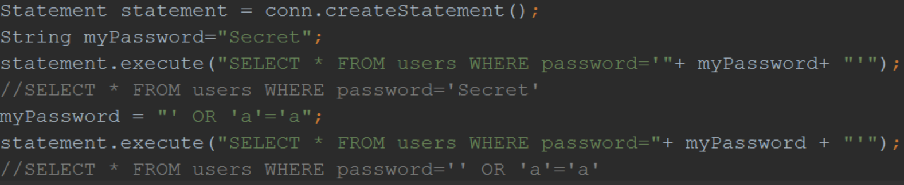
הזרקת SQL – SQL INJECTION
שיטה להזריק קוד זדוני לתוך המערכת
ניצול חוסר בדיקה של משתני קלט
Notes:
הזרקת SQL (באנגלית: SQL Injection) היא שיטה לניצול פרצת אבטחה בתוכנית מחשב בעזרת פניה אל מסד הנתונים. השם נובע מכך שהמשתמש מכניס קוד SQL לשדה קלט אליו אמורים היו להיכנס נתונים תמימים. באופן זה יכול משתמש זדוני לחרוג לחלוטין מן התבנית המקורית של השאילתה, ולגרום לה לבצע פעולה שונה מזו שיועדה לה במקור. הזרקת SQL הינה מקרה פרטי של קבוצה רחבה של פרצות אבטחה הנקראות הזרקות קוד, שמתרחשות כאשר תוכנה כלשהי יוצרת קוד בזמן ריצה על־פי הקלטובלי לבדוק את תוכן הקלט תחילה.

Slide 21
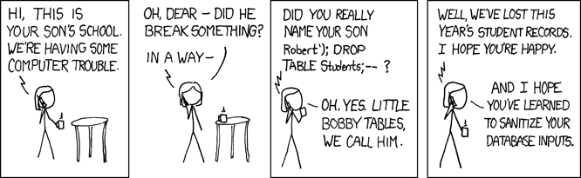
וכעת לאתנחתא קומית

Slide 22
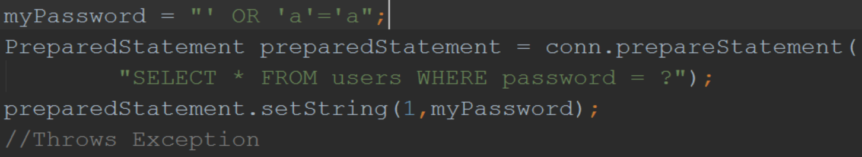
Prepared Statement
  שיטה מובנת להגנה מקוד זדוני
  השאילתא נשמרת בצורה מקומפלת.
שימו לב הספירה מתחילה מ 1
Notes:
שפת גאווה מכילה הגנות מובנות מתקיפות כאלו
בשיטה הנקראת prepared statement
ג'אווה מוודא שלא הוכנס קוד זדוני במשתנים.

Slide 23
Called Statement
שיטה לקורא ל פְרוצֵדורַ‏ה מאוחסנת (באנגלית: Stored Procedures) ()
זה בעצם אוסף שאילתות SQL שמאוחסן בתוך מסד הנתונים מה שמקטין את סיבוביות הממשק של המפתח ומשפר ביצועים.

Slide 24
RowSet
RowSet אמור לפשט עבודה מול JDBC ולהרחיב את היכולות לשל ResultSet
  יש המון סוגי סטים
  JdbcRowSet, - מחובר – מאפשר גלילה ו עדכון גם אם מסד הנתונים לא תומך
  CachedRowSet ,WebRowSet ,JoinRowSet,FilteredRowSet
  לא מחוברים – ניתנים לסרליזציה\ פשוטים יותר – ניתן להעביר דרך האינטרנט
  כולם מתפקדים בתור רכיבים של JavaBeans
    כלומר יש להם Properties שניתנים לעריכה ב ממשק המשתמש
    יש להם תמיכה במערכת האירועים של JavaBeans

Slide 25
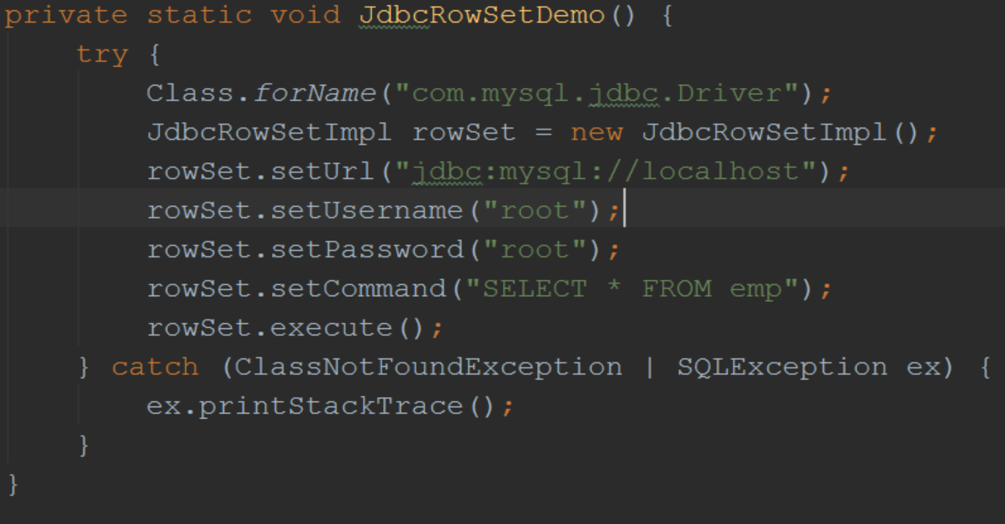
שימוש ב ROWSET

Slide 26
טרנסאקציות - הסבר
הדרך שלנו לסנכרן מספר פעולות במסד נתונים
לדוגמה הוצאת כסף מחשבון בנק אחד והעברה לאחר
אנחנו רוצים לוודא שאף אחת מהפעולות לא נכשלה
ואם משהו נכשל לבטל את הכל

Slide 27
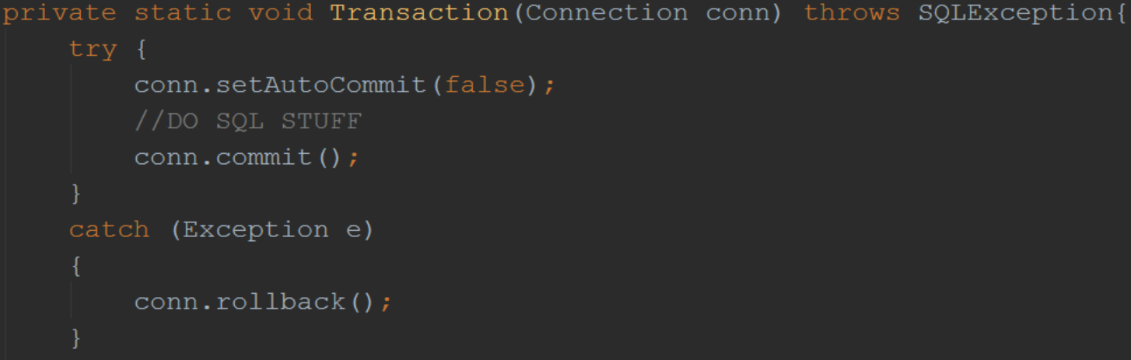
טרנסאקציות דוגמה
ממש כמו קוד TRY CATCH FINALLY רק למסדי נתונים

Slide 28
הפניות
https://dev.mysql.com/doc/connector-j/en/ שימוש בDriver JDBC
https://dev.mysql.com/downloads/installer/ התקנת Mysql
התקנת IDEA http://download.jetbrains.com/idea/ideaIC-15.0.1.exe
https://he.wikipedia.org/wiki/הזרקת_SQL
https://xkcd.com/327/
https://docs.oracle.com/javase/tutorial/jdbc/
https://docs.oracle.com/javase/tutorial/jdbc/basics/rowset.html

Slide 29

שאלות??

